Slide 1
Mã Gray (Gray Code)
Mã Gray là một loại mã nhị phân trong đó hai giá trị liên tiếp chỉ khác nhau một bit.
Điều này rất hữu ích trong các ứng dụng như mạch giải mã vị trí (encoder) hoặc các hệ thống cần giảm thiểu lỗi khi chuyển trạng thái.

Slide 2
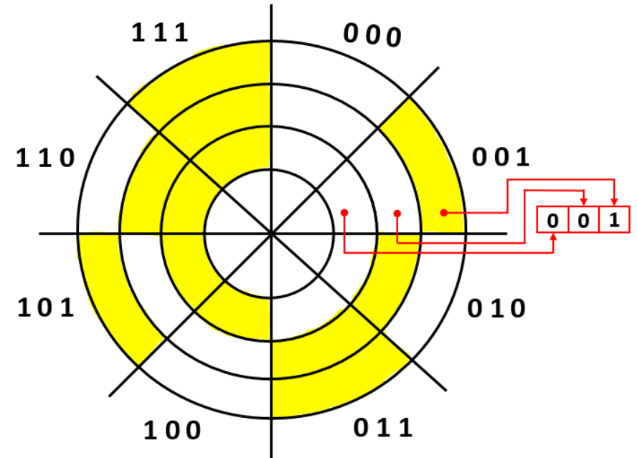

Slide 3
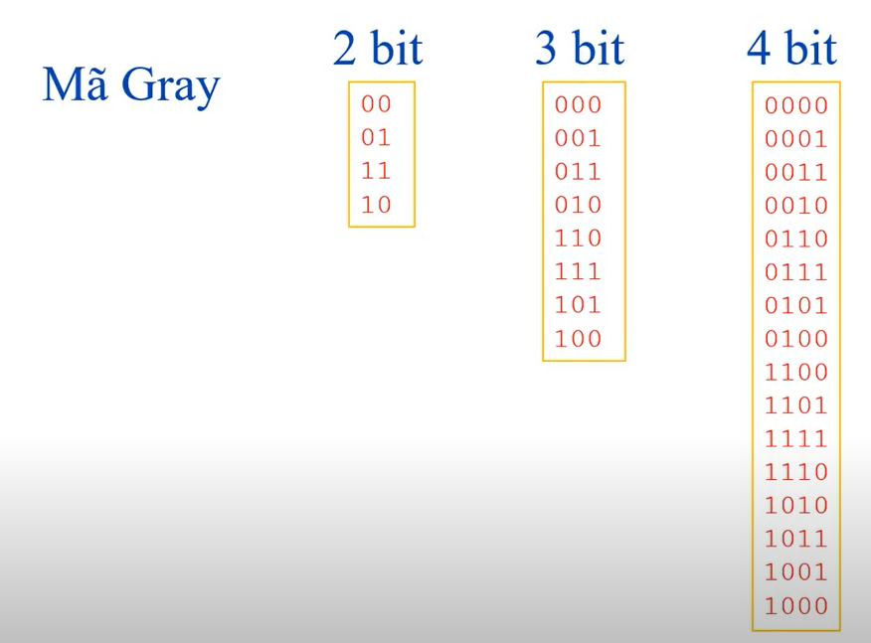

Slide 4
Bản đồ Karnaugh
Sử dụng bảng Karnaugh là phương pháp xác định công thức đa thức tối tiểu.
Khi xây dựng bản đồ Karnaugh, một điểm quan trọng là thứ tự sắp xếp các biến trên trục (hàng và cột). Mã Gray thường được sử dụng để sắp xếp thứ tự các giá trị của các biến này, bởi vì:
Trong mã Gray, hai giá trị liên tiếp chỉ khác nhau một bit. Điều này giúp bản đồ Karnaugh duy trì tính liên kết logic: các ô liền kề chỉ khác nhau bởi một biến đầu vào.

Slide 5
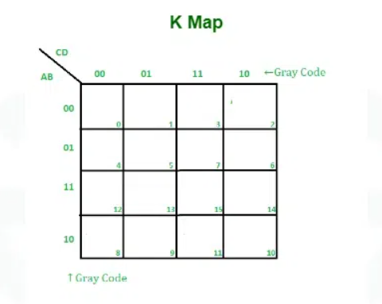

Slide 6
Xây dựng bản đồ:
Số lượng biến logic trong biểu thức sẽ quyết định kích thước bản đồ Karnaugh.
Mã Gray được sử dụng để đánh số hàng và cột trong bản đồ để đảm bảo các ô liền kề chỉ khác nhau 1 bit.
Điền giá trị đầu ra vào bản đồ
Đánh dấu các ô có dòng tương ứng trên bảng chân trị là 1

Slide 7
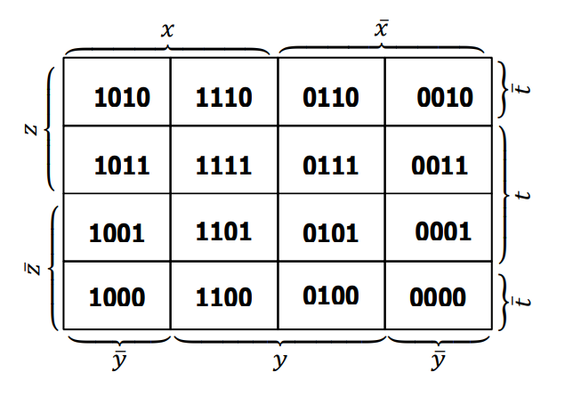
Xây dựng bản đồ theo mã Gray

Slide 8
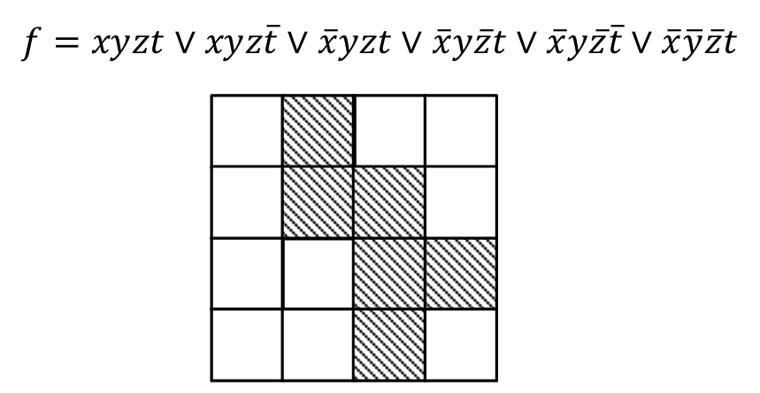

Slide 9
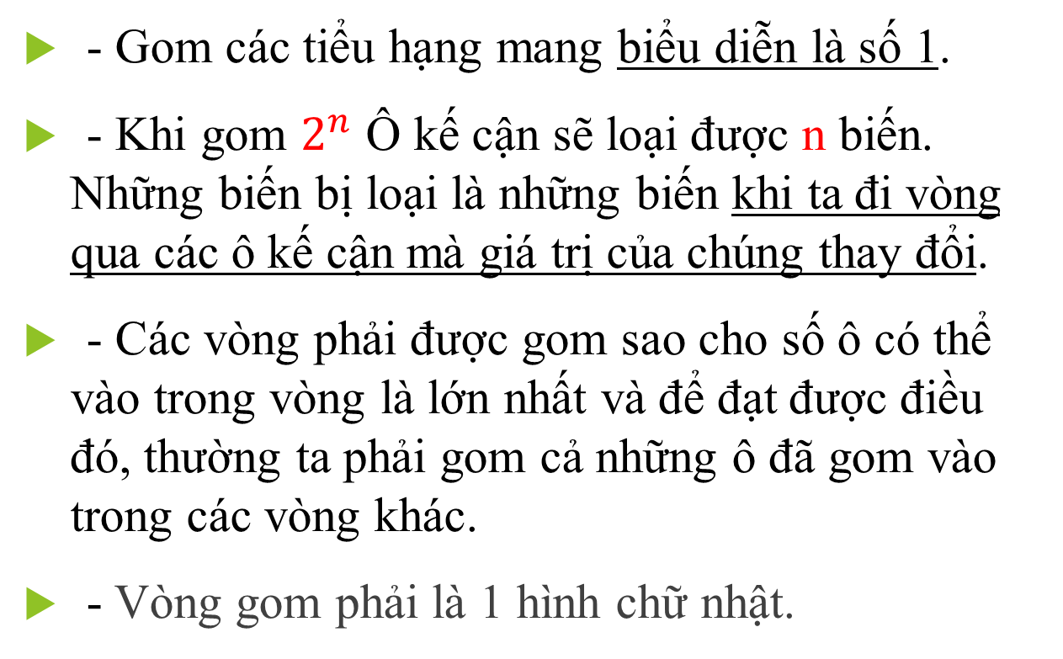
Quy tắc gom nhóm:
- Gom các tiểu hạng mang biểu diễn là số 1.
- Khi gom $2^{n}$ Ô kế cận sẽ loại được n biến. Những biến bị loại là những biến khi ta đi vòng qua các ô kế cận mà giá trị của chúng thay đổi.
- Các vòng phải được gom sao cho số ô có thể vào trong vòng là lớn nhất và để đạt được điều đó, thường ta phải gom cả những ô đã gom vào trong các vòng khác.
- Vòng gom phải là 1 hình chữ nhật.

Slide 10
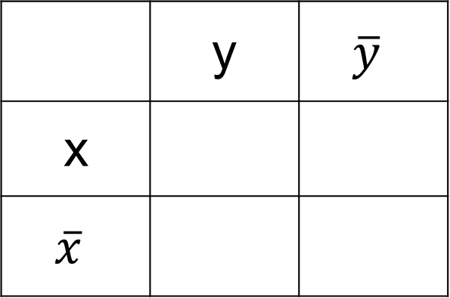
Karnaugh 2 biến
Đối với hàm Boole 2 biến x, y :
Bảng karnaugh 2 biến có 4 ô vuông, trong đó:
Ô được đánh số 1 để biểu diễn tiểu hạng có mặt trong hàm.
Các ô được cho là liền nhau nếu các tiểu hạng mà chúng biểu diễn chỉ khác nhau 1 biến.
 | y
x

Slide 11
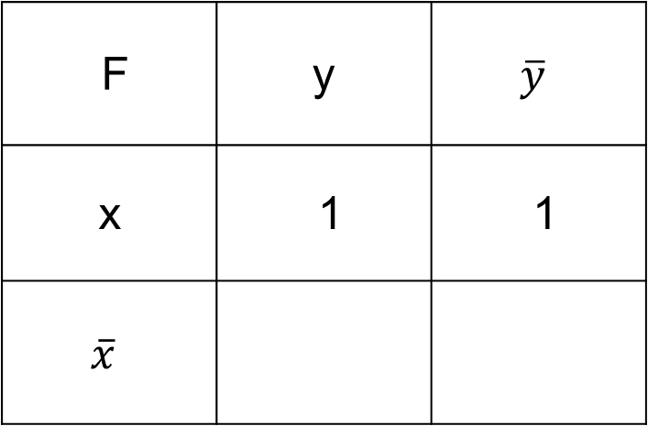
Karnaugh 2 biến
Vd1: Tìm bảng Karnaugh cho F = $xy+x\overline{y}$
F | y | $$\overline{y}$$
x | 1 | 1
$$\overline{x}$$

Slide 12
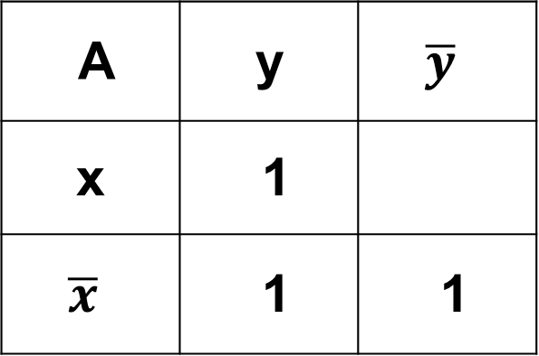
Vd2: Tìm bảng Karnaugh cho: A = $xy+\overline{x}y+\overline{x}\overline{y}$
A | y | $$\overline{y}$$
x | 1
$$\overline{x}$$ | 1 | 1

Slide 13
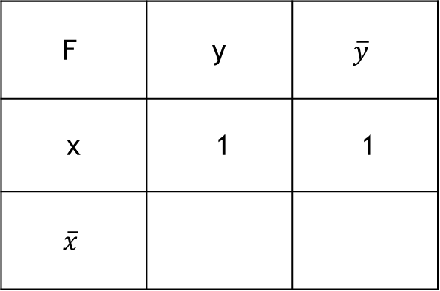
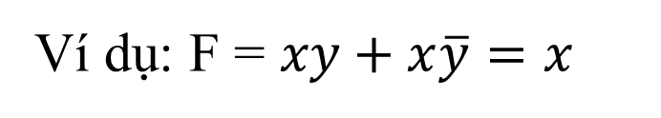
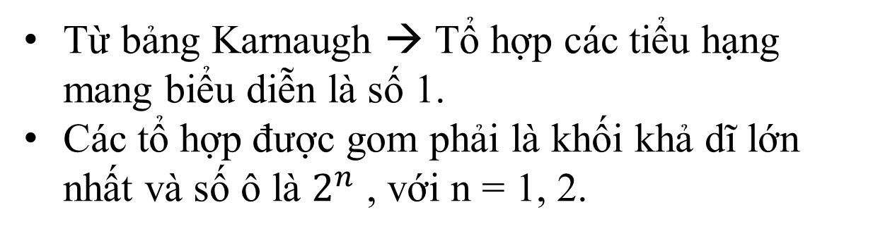
Gom nhóm:
Từ bảng Karnaugh → Tổ hợp các tiểu hạng mang biểu diễn là số 1.
Các tổ hợp được gom phải là khối khả dĩ lớn nhất và số ô là $2^{n}$ , với n = 1, 2.
Ví dụ: F = $xy+x\overline{y}=x$
F | y | $$\overline{y}$$
x | 1 | 1
$$\overline{x}$$

Slide 14
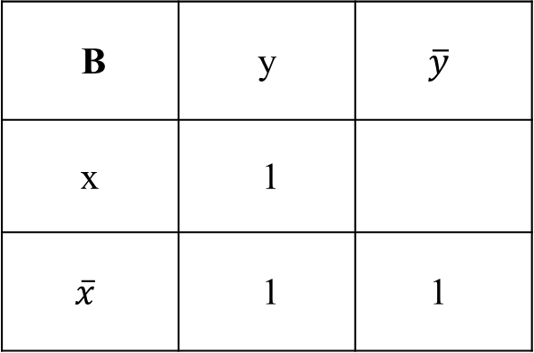
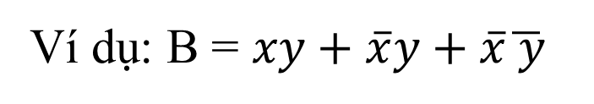
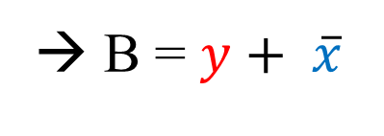
Ví dụ: B = $xy+\overline{x}y+\overline{x}\overline{ y}$
B | y | $$\overline{y}$$
x | 1
$$\overline{x}$$ | 1 | 1
→ B = $y+ \overline{x}$

Slide 15
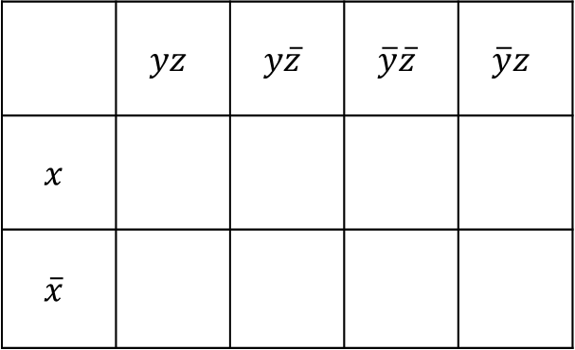
karnaugh 3 biến
Bảng karnaugh 3 biến là 1 hình chữ nhật chia thành 8 ô.
Sau khi có bảng Karnaugh, ta bắt đầu gom nhóm các tiểu hạng.
Quy tắc tương tự Bảng Karnaugh 2 biến.

Slide 16
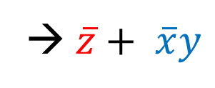
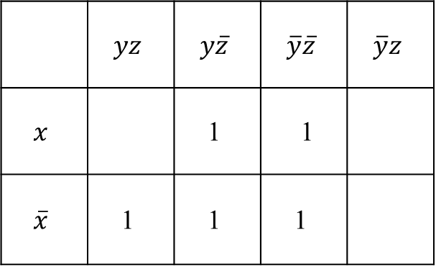
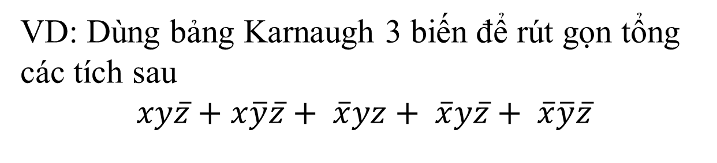
VD: Dùng bảng Karnaugh 3 biến để rút gọn tổng các tích sau
$$xy\overline{z}+x\overline{y}\overline{z}+ \overline{x}yz+ \overline{x}y\overline{z}+ \overline{x}\overline{y}\overline{z}$$
 | $$yz$$ | $$y\overline{z}$$ | $$\overline{y}\overline{z}$$ | $$\overline{y}z$$
$$x$$ |  | 1 | 1
$$\overline{x}$$ | 1 | 1 | 1
→$\overline{z}+ \overline{x}y$

Slide 17
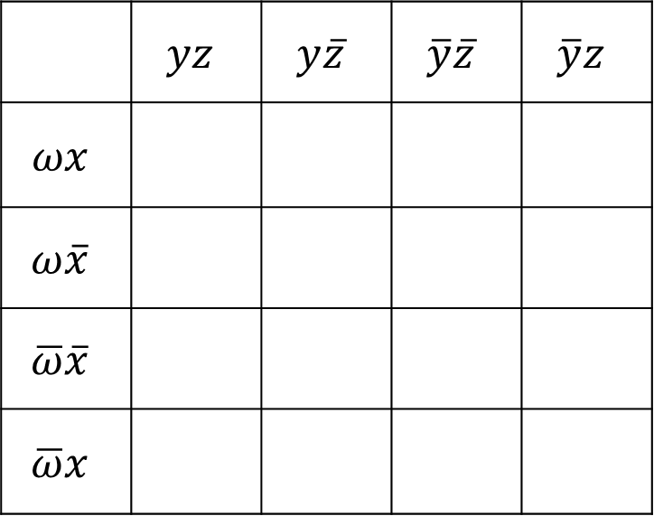
Karnaugh 4 biến
Bảng gồm 16 ô vuông như sau:

Slide 18
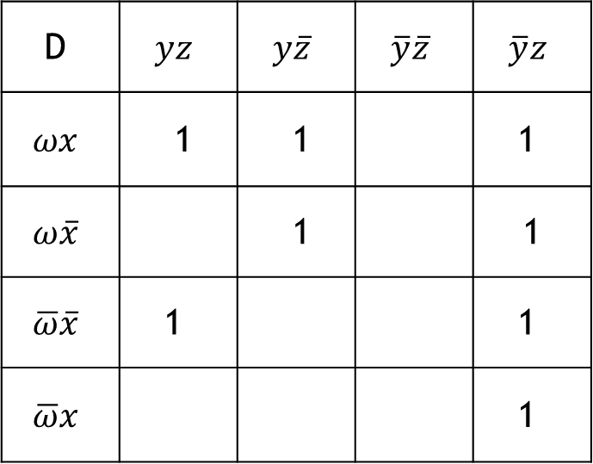
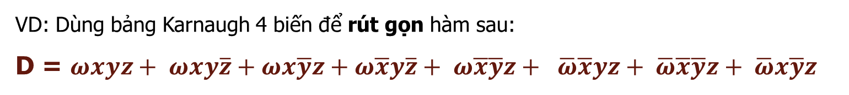
VD: Dùng bảng Karnaugh 4 biến để rút gọn hàm sau:
D = $ωxyz+ ωxy\overline{z}+ωx\overline{y}z+ω\overline{x}y\overline{z}+ ω\overline{x}\overline{y}z+ \overline{ω}\overline{x}yz+ \overline{ω}\overline{x}\overline{y}z+ \overline{ω}x\overline{y}z$
D | $$yz$$ | $$y\overline{z}$$ | $$\overline{y}\overline{z}$$ | $$\overline{y}z$$
$$ωx$$ | 1 | 1 |  | 1
$$ω\overline{x}$$ |  | 1 |  | 1
$$\overline{ω}\overline{x}$$ | 1 |  |  | 1
$$\overline{ω}x$$ |  |  |  | 1
D = $ωxy+ωxz+ωy\overline{z}+\overline{ω}\overline{x}z+\overline{y}z$

Slide 19
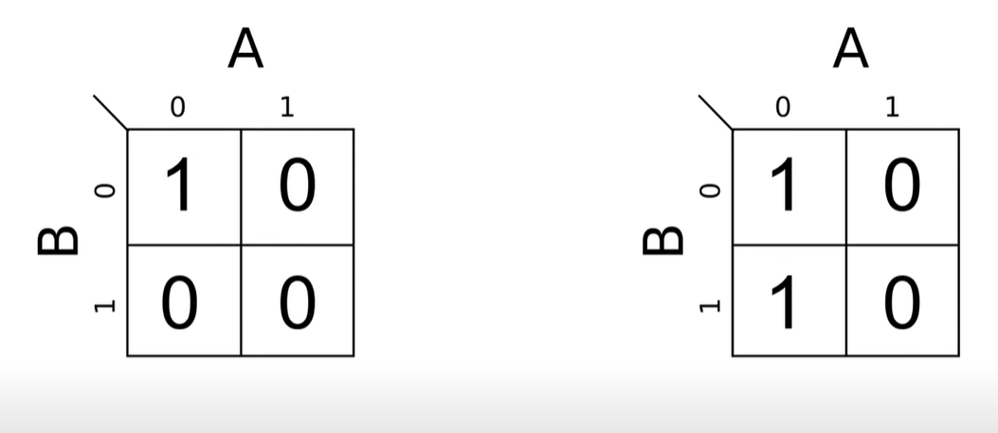

Slide 20
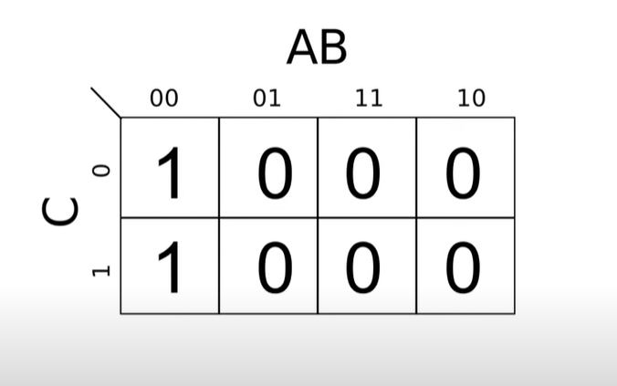

Slide 21
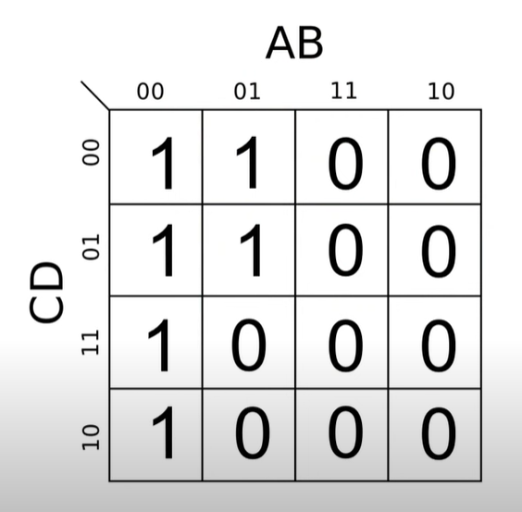

Slide 22
Phủ tối tiểu của một tập
Việc tìm tất cả các tổng chuẩn tắc không dư thừa của hàm Boole f, từ các tsc(Tổng chuẩn tắc) tối đại của f, là một vấn đề khá phức tạp.
Trước hết, chúng ta xét bài toán tìm phủ tối tiểu của một tập như sau.

Slide 23
Phủ của tập X
Cho S = {X₁, …, X_{n}} là họ các tập con của X. S gọi là phủ của X nếu X = ∪X_{i}.
Phủ tối tiểu của X
Giả sử S là một phủ của X. S gọi là phủ tối tiểu của X nếu với mọi i, S\X_{i} không phủ X.

Slide 24
Ví dụ
X = {a, b, c, d}
A = {a,b} B = {c,d}
C = {a,d} D = {b,c}
{A, B, C, D} phủ không tối tiểu.
{A, B}, {C, D} là các phủ tối tiểu.
{A, C, D} phủ không tối tiểu.
{B, D} không phủ.

Slide 25
Thuật toán tìm công thức đa thức tối tiểu
Gồm 5 bước:
Bước 1: Vẽ biểu đồ karnaugh của f.
Bước 2: Xác định tất cả các tế bào lớn của kar(f).
Bước 3: Xác định các tế bào lớn nhất thiết phải chọn.
Ta nhất thiết phải chọn tế bào lớn T khi tồn tại một ô của kar(f) mà ô này chỉ nằm trong tế bào lớn T và không nằm trong bất kỳ tế bào lớn nào khác.

Slide 26
Bước 4: Xác định các phủ tối tiểu gồm các tế bào lớn:
Nếu các tế bào lớn chọn được ở bước 3 đã phủ được kar(f) thì ta có duy nhất một phủ tối tiểu gồm các tế bào lớn của kar(f).
Nếu các tế bào lớn chọn được ở bước 3 chưa phủ được kar(f) thì:
Xét một ô chưa bị phủ, sẽ có ít nhất hai tế bào lớn chứa ô này, ta chọn một trong các tế bào lớn này. Cứ tiếp tục như thế ta sẽ tìm được tất cả các phủ gồm các tế bào lớn của kar(f).
Loại bỏ các phủ không tối tiểu, ta tìm được tất cả các phủ tối tiểu gồm các tế bào lớn của kar(f).

Slide 27
Bước 5: Xác định các công thức đa thức tối tiểu của f.
Từ các phủ tối tiểu gồm các tế bào lớn của kar(f) tìm được ở bước 4 ta xác định được các công thức đa thức tương ứng của f.
Loại bỏ các công thức đa thức mà có một công thức đa thức nào đó thực sự đơn giản hơn chúng.
Các công thức đa thức còn lại chính là các công thức đa thức tối tiểu của f.

Slide 28
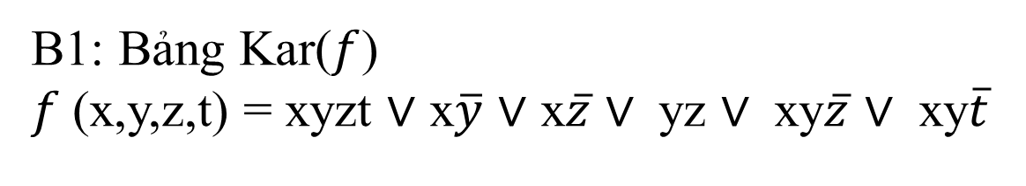
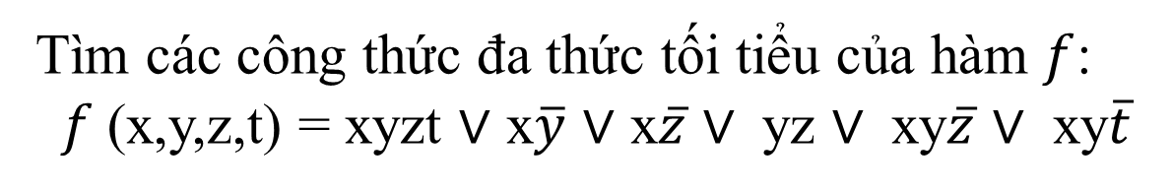
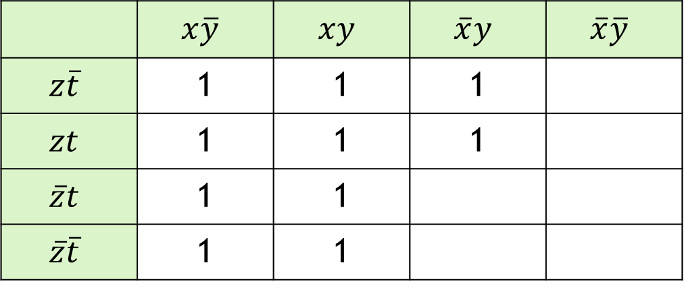
Ví dụ 1
Tìm các công thức đa thức tối tiểu của hàm $f$:
$f$(x,y,z,t) = xyzt $∨$ x$\overline{y}$ $∨$ x$\overline{z}$ $∨$ yz $∨$ xy$\overline{z}$ $∨$ xy$\overline{t}$
B1: Bảng Kar($f$)
$f$(x,y,z,t) = xyzt $∨$ x$\overline{y}$ $∨$ x$\overline{z}$ $∨$ yz $∨$ xy$\overline{z}$ $∨$ xy$\overline{t}$
 | $$x\overline{y}$$ | $$xy$$ | $$\overline{x}y$$ | $$\overline{x}\overline{y}$$
$$z\overline{t}$$ | 1 | 1 | 1
$$zt$$ | 1 | 1 | 1
$$\overline{z}t$$ | 1 | 1
$$\overline{z}\overline{t}$$ | 1 | 1

Slide 29
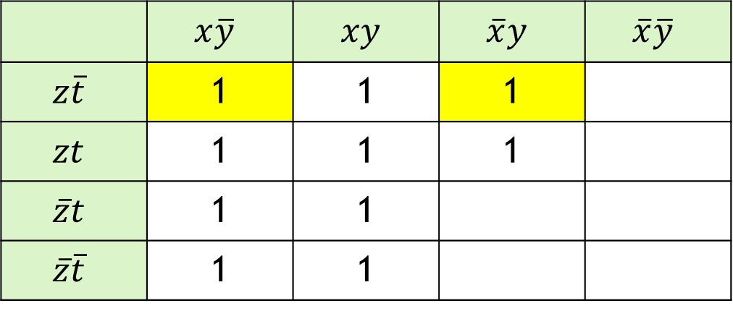
B2: Xác định tất cả các tế bào lớn của f.
 | $$x\overline{y}$$ | $$xy$$ | $$\overline{x}y$$ | $$\overline{x}\overline{y}$$
$$z\overline{t}$$ | 1 | 1 | 1
$$zt$$ | 1 | 1 | 1
$$\overline{z}t$$ | 1 | 1
$$\overline{z}\overline{t}$$ | 1 | 1
B3: Chọn tế bào lớn nhất thiết phải chọn: (Vì chúng chứa các các ô không nằm trong tế bào nào khác – minh hoạ với ô vàng)
+ chọn tế bào lớn thứ 1: x
+ chọn tế bào lớn thứ 2: yz

Slide 30

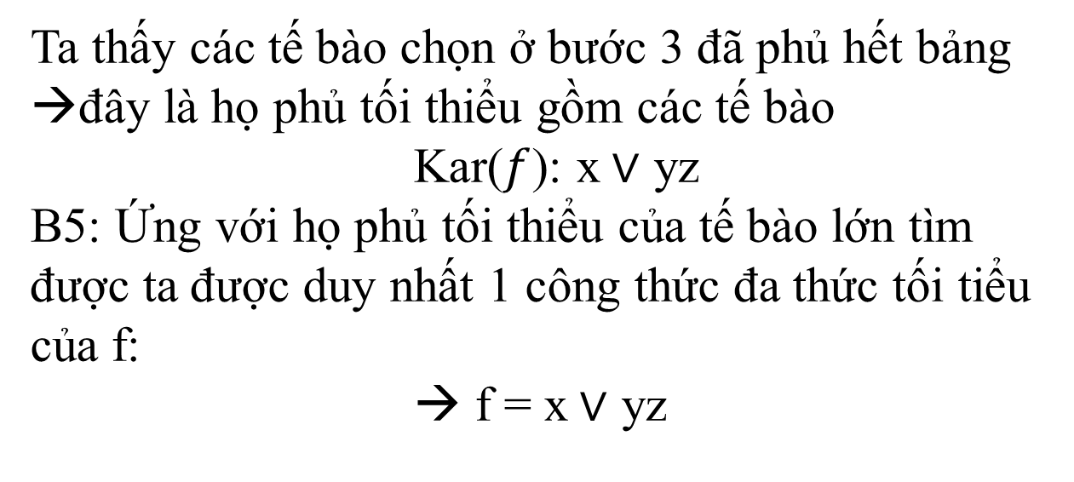
B4: Xác định họ phủ của các tế bào lớn:
 | $$x\overline{y}$$ | $$xy$$ | $$\overline{x}y$$ | $$\overline{x}\overline{y}$$
$$z\overline{t}$$ | 1 | 1 | 1
$$zt$$ | 1 | 1 | 1
$$\overline{z}t$$ | 1 | 1
$$\overline{z}\overline{t}$$ | 1 | 1
Ta thấy các tế bào chọn ở bước 3 đã phủ hết bảng
đây là họ phủ tối thiểu gồm các tế bào
Kar($f$): x$∨$ yz
B5: Ứng với họ phủ tối thiểu của tế bào lớn tìm được ta được duy nhất 1 công thức đa thức tối tiểu của f:
→ f = x$∨$ yz

Slide 31

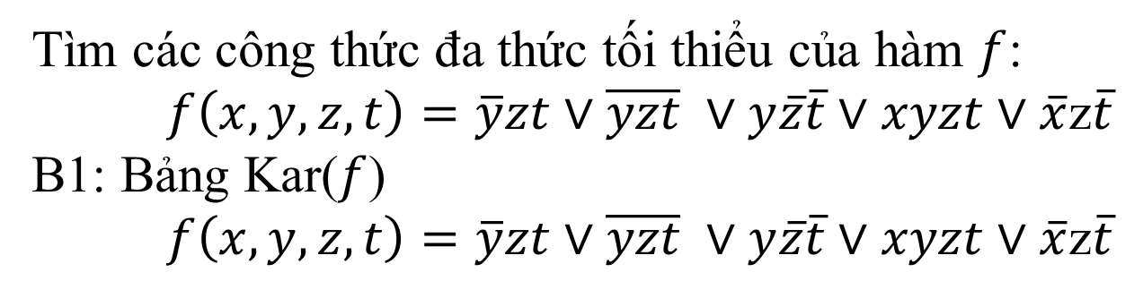
Ví dụ 2
Tìm các công thức đa thức tối thiểu của hàm $f$:
$f\left(x,y,z,t\right)=\overline{y}zt∨\overline{yzt} ∨y\overline{z}\overline{t}∨xyzt∨\overline{x}$z$\overline{t}$
B1: Bảng Kar($f$)
$f\left(x,y,z,t\right)=\overline{y}zt∨\overline{yzt} ∨y\overline{z}\overline{t}∨xyzt∨\overline{x}$z$\overline{t}$
 | $$x\overline{y}$$ | $$xy$$ | $$\overline{x}y$$ | $$\overline{x}\overline{y}$$
$$z\overline{t}$$ |  |  | 1 | 1
$$zt$$ | 1 | 1 |  | 1
$$\overline{z}t$$
$$\overline{z}\overline{t}$$ | 1 | 1 | 1 | 1

Slide 32

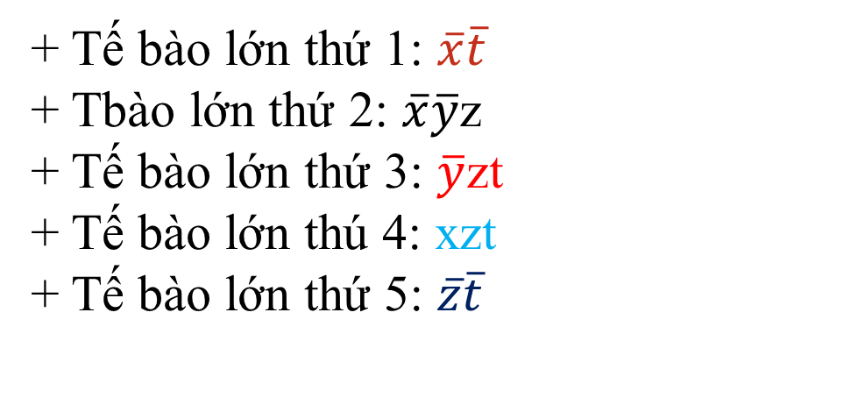
B2: Xác định các tế bào lớn
 | $$x\overline{y}$$ | $$xy$$ | $$\overline{x}y$$ | $$\overline{x}\overline{y}$$
$$z\overline{t}$$ |  |  | 1 | 1
$$zt$$ | 1 | 1 |  | 1
$$\overline{z}t$$
$$\overline{z}\overline{t}$$ | 1 | 1 | 1 | 1
+ Tế bào lớn thứ 1: $\overline{x}\overline{t}$
+ Tbào lớn thứ 2: $\overline{x}\overline{y}$z
+ Tế bào lớn thứ 3: $\overline{y}$zt
+ Tế bào lớn thú 4: xzt
+ Tế bào lớn thứ 5: $\overline{z}\overline{t}$

Slide 33
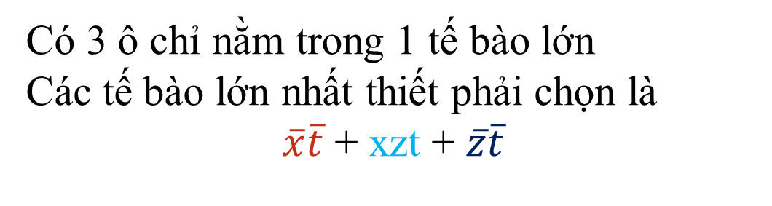
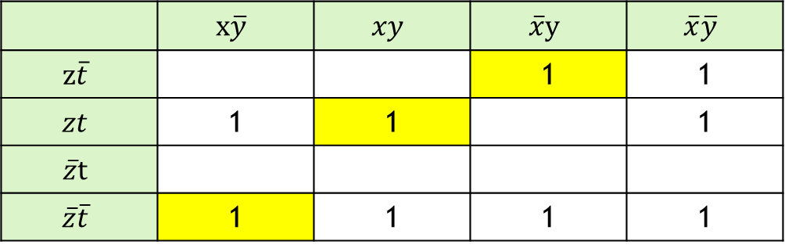
B3: Xác định các tế bào lớn nhất thiết phải chọn
 | $$x\overline{y}$$ | $$xy$$ | $$\overline{x}y$$ | $$\overline{x}\overline{y}$$
$$z\overline{t}$$ |  |  | 1 | 1
$$zt$$ | 1 | 1 |  | 1
$$\overline{z}t$$
$$\overline{z}\overline{t}$$ | 1 | 1 | 1 | 1
Có 3 ô chỉ nằm trong 1 tế bào lớn
Các tế bào lớn nhất thiết phải chọn là
$\overline{x}\overline{t}$ + xzt + $\overline{z}\overline{t}$

Slide 34
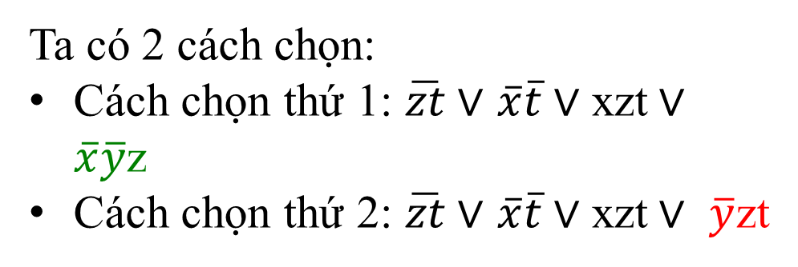
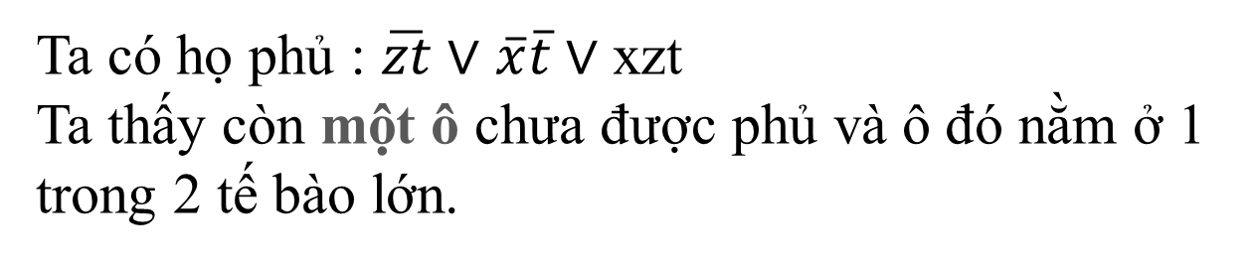
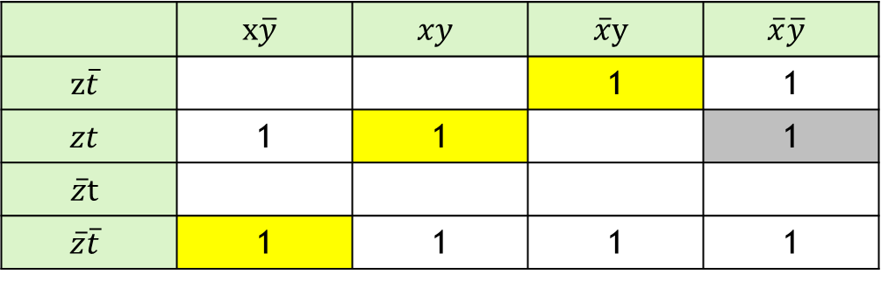
B4: Xác định họ phủ tối thiểu của các tế bào lớn:
 | $$x\overline{y}$$ | $$xy$$ | $$\overline{x}y$$ | $$\overline{x}\overline{y}$$
$$z\overline{t}$$ |  |  | 1 | 1
$$zt$$ | 1 | 1 |  | 1
$$\overline{z}t$$
$$\overline{z}\overline{t}$$ | 1 | 1 | 1 | 1
Ta có họ phủ : $\overline{zt}∨$ $\overline{x}\overline{t}∨$ xzt
Ta thấy còn một ô chưa được phủ và ô đó nằm ở 1 trong 2 tế bào lớn.
Ta có 2 cách chọn:
Cách chọn thứ 1: $\overline{zt}∨$ $\overline{x}\overline{t}∨$ xzt$∨$ $\overline{x}\overline{y}$z
Cách chọn thứ 2: $\overline{zt}∨$ $\overline{x}\overline{t}∨$ xzt$∨$ $\overline{y}$zt

Slide 35
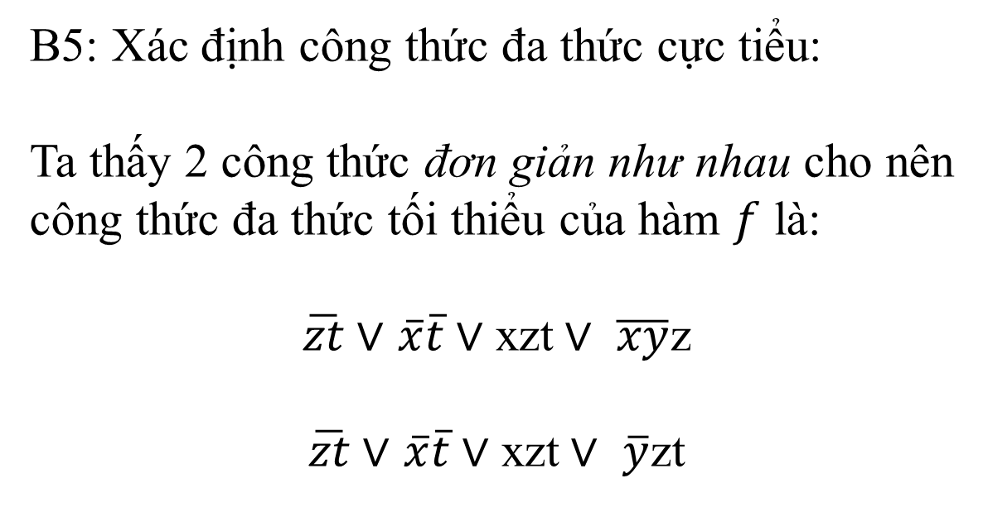
B5: Xác định công thức đa thức cực tiểu:
Ta thấy 2 công thức đơn giản như nhau cho nên công thức đa thức tối thiểu của hàm $f$ là:
$\overline{zt}∨$ $\overline{x}\overline{t}∨$ xzt$∨$ $\overline{xy}$z
$\overline{zt}∨$ $\overline{x}\overline{t}∨$ xzt$∨$ $\overline{y}$zt

Slide 36
Xây dựng bản đồ theo mã Gray

Slide 37
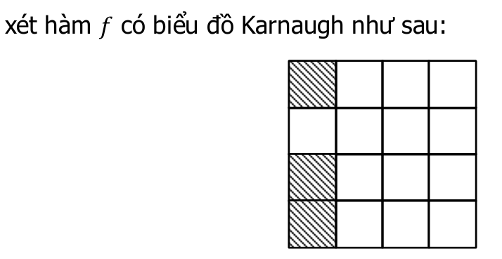

Slide 38
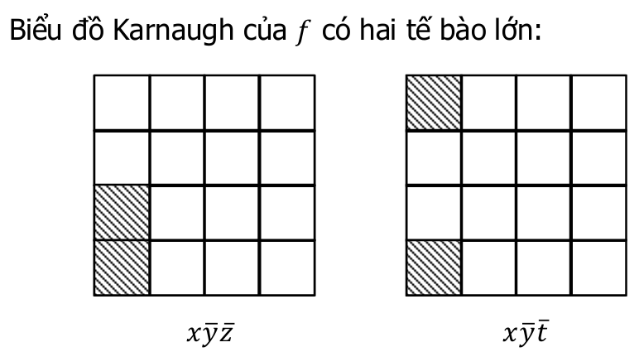


Slide 39
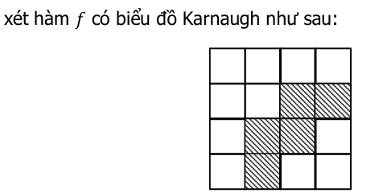

Slide 40
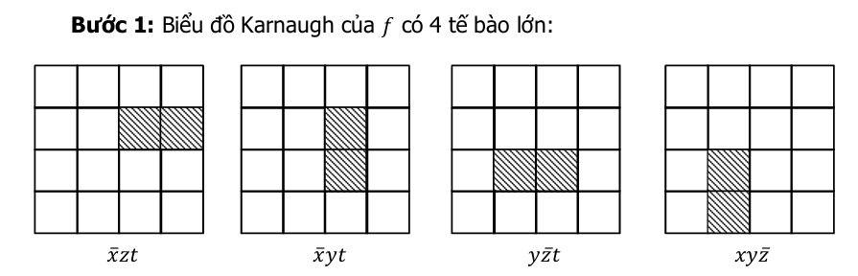
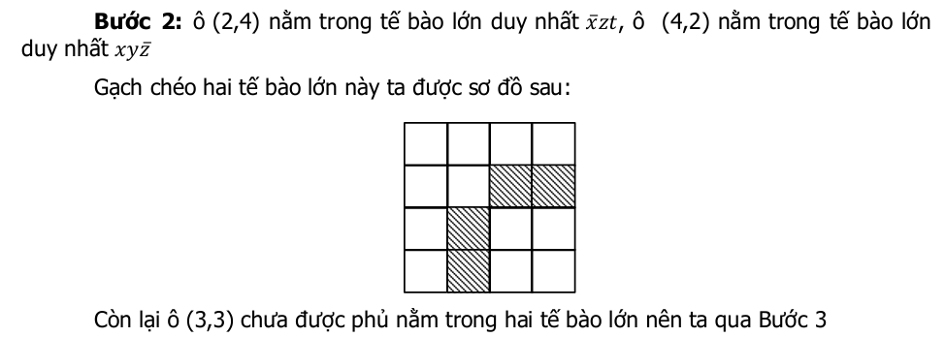

Slide 41
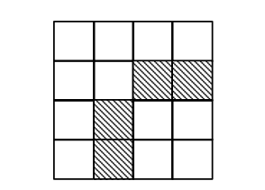


Slide 42
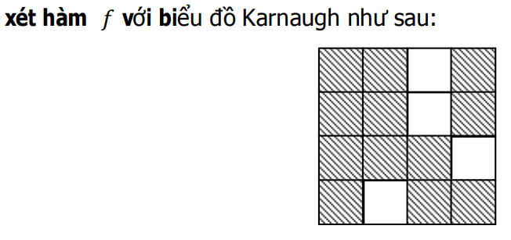

Slide 43
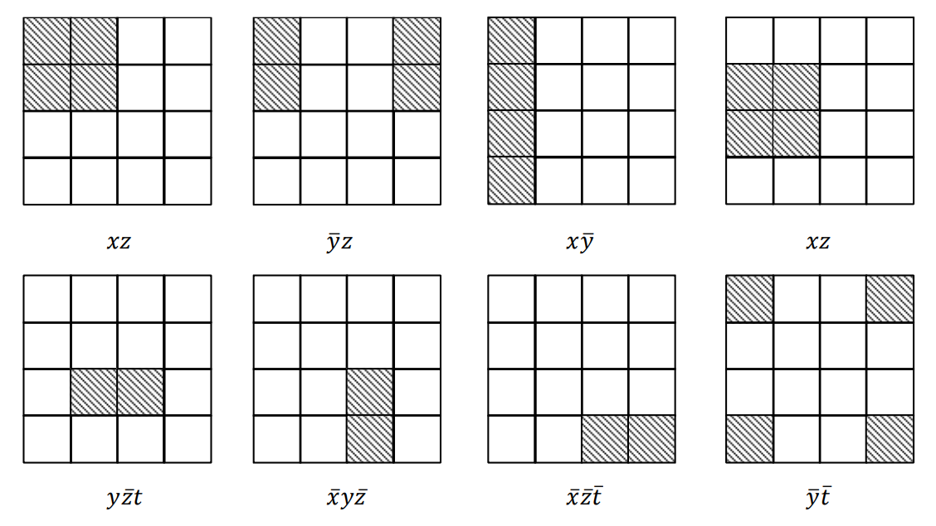

Slide 44
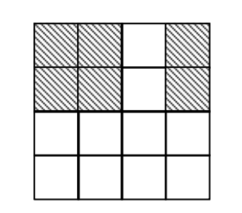

Slide 46
Phương pháp Quine-McCluskey
Phương pháp Quine-McCluskey là một kỹ thuật hệ thống để tối giản hàm Boolean, đặc biệt hữu ích khi số lượng biến lớn hơn 4, khiến phương pháp Karnaugh Map (K-map) trở nên khó khăn hoặc không hiệu quả.

Slide 47
Phương pháp Quine-McCluskey
Về cơ bản, phương pháp Quine-McCluskey có hai phần. Phần đầu là tìm các số hạng là ứng viên để đưa vào khai triển cực tiểu của hàm Boole như dưới dạng chuẩn tắc tuyển.

Slide 48
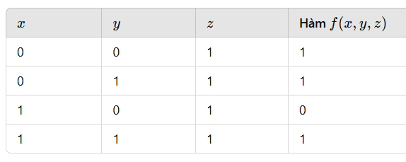

Dạng chuẩn tắc tuyển
Là một biểu diễn của hàm Boolean dưới dạng tổng (OR) của các tích chuẩn tắc (hội sơ cấp)

Slide 49


Ký hiệu hội sơ cấp và phép dán
Phép dán là quá trình kết hợp các hội sơ cấp khác nhau đúng một bit có thể rút gọn để tạo ra các biểu thức đơn giản hơn.

Slide 50
Phương pháp Quine-McCluskey tìm dạng tổng chuẩn tắc thu gọn:
Bước 1: Viết vào cột thứ nhất các biểu diễn của các nguyên nhân hạng n của hàm Boole F. Các biểu diễn được chia thành từng nhóm, các biểu diễn trong mỗi nhóm có số các ký hiệu 1 bằng nhau và các nhóm xếp theo thứ tự số các ký hiệu 1 tăng dần.

Slide 51
Bước 2: Lần lượt thực hiện tất cả các phép dán các biểu diễn trong nhóm i với các biểu diễn trong nhóm i+1 (i=1, 2, …).
Biểu diễn nào tham gia ít nhất một phép dán sẽ được ghi nhận một dấu * bên cạnh.
Kết quả dán được ghi vào cột tiếp theo.
Bước 3: Lặp lại Bước 2 cho cột kế tiếp cho đến khi không thu thêm được cột nào mới. Khi đó tất cả các biểu diễn không có dấu * sẽ cho ta tất cả các nguyên nhân nguyên tố của F.

Slide 52
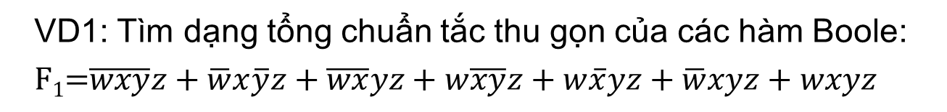
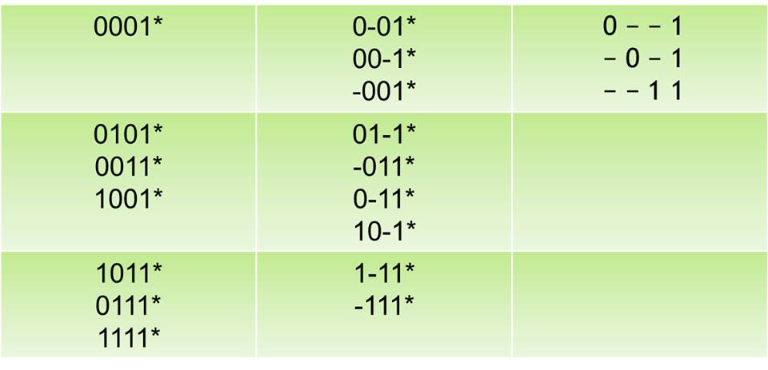

Slide 53
Phương pháp Quine-McCluskey tìm dạng tổng chuẩn tắc tối thiểu:
Bước 1: Phát hiện tất cả các nguyên nhân nguyên tố cốt yếu.
Bước 2: Xoá tất cả các cột được phủ bởi các nguyên nhân nguyên tố cốt yếu.
Bước 3: Trong bảng còn lại, xoá nốt những dòng không còn dấu + và sau đó nếu có hai cột giống nhau thì xoá bớt một cột.
Bước 4: Sau các bước trên, tìm một hệ S các nguyên nhân nguyên tố với số biến ít nhất phủ các cột còn lại.

Slide 54



 |  |  |  |  |  |  | wxyz
 | + | + | + |  |  | +
 | + |  | + | + | +
 |  |  | + |  | + | + | +

Slide 55


Slide 56


Slide 57


